Slide 1
Hur vässar vi livsmedelskedjans främjandesystem
Sara Johansson
Jönköping University
Sara.Johansson@ju.se

Slide 2
INTERVJUUNDERSÖKNING I SYFTE ATT
Utifrån företagsutvecklarnas perspektiv identifiera
Hinder för företagens utveckling
Företagens behov av stöd för innovation och tillväxt
Främjandesystemets utmaningar
Regionala variationer
Styrkor och svagheter i främjandesystemet

Slide 3
Företagens utmaningar och hinder för innovation
1. TID
“I företag som startas utifrån en affärsidé avsätts tid för utvecklingsarbete på ett helt annat sätt än i företag som startas utifrån en produktionsresurs.”
“I framgångsrika team finns ofta någon som är lite mer visionär och arbetar mot mer långsiktiga målsättningar.”

Slide 4
Företagens utmaningar och hinder för innovation
“Saknar självförtroende - Ser inte sig själva som innovatörer.”
“Livsmedelsproduktion betraktas i viss mån som en kollektiv nyttighet..”
2. MINDSET
“Hantverk är ju fint, men ordet i sig bidrar ju inte till bilden av en modern, progressiv sektor”
“Traditionell bransch där det finns en viss missunnsamhet.”

Slide 5
Företagens utmaningar och hinder för innovation
“Många livsstilsföretag som saknar tillväxtambitioner.”
“Storbolagens dominans lägger en våt filt över resten av branschen.”
3. FÖRETAGS-STRUKTUREN
“Företag som saknar tillväxtambitioner saknar också nytänk”
“Familjeföretag kan nog vara lite mer traditionsbundna..”

Slide 6
Företagens utmaningar och hinder för innovation
“Företagen saknar överblick över den egna verksamheten.”
“Enormt gap mellan akademi och näringsliv, i synnerhet när det kommer till SME.”
4. KOMPETENS
“Som företagare måste man ha självinsikt och inse när man själv saknar rätt kompetens.”

Slide 7
Företagens utmaningar och hinder för innovation
“Personer med rätt driv hittar kapital..”
5. KAPITAL
“Bristen på finansiella medel är nog mer hämmande för främjandesystemet än för näringslivet.”
“Det saknas helt riskkapital i denna sektor”

Slide 8
Vad kännetecknar de företag som lyckas?
Entreprenörskapet – det personliga drivet och affärstänket
Starkt entreprenörskap → tillväxtambitioner
Självinsikt och team med kompletterande kompetenser/egenskaper
Entreprenörskap kan ha olika drivkrafter och generera olika typer av resultat

Slide 9
Företagens behov
Marknadsinformation
Nya vägar till marknaden
Översikt och handlingsplan
Hjälp att artikulera sina behov när det kommer till forskning och kompetens
Uppskalning – steget från småskalig produktion för lokal marknad till leverantör till dagligvaruhandeln är gigantiskt

Slide 10
LUCKOR I FRÄMJANDE-SYSTEMET
Stora regionala variationer när det kommer till integration och delaktighet i det generella innovationssystemet.
Innovationssystemet är inte särskilt tillgängligt för företag i livsmedelskedjan
Saknas regional samordning mellan olika aktörer – gör det svårt att lotsa företag i systemet.
Saknas verktyg för att hjälpa företag att skala upp – lyfta till nationell/internationell nivå
Främjandesystemet behöver bli mer agilt och mer integrerat.

Slide 11
Organisation, finansiering & arbetssätt
Science Parks
Medlemsägda branschföreningar
Utvecklings- rådgivningsbolag
Lite basfinansiering
Basfinansiering används i stor utsträckning för att växla upp projektmedel
I livsmedelsorienterade regioner finns ett större inslag av basfinansiering.
Större inslag av basfinansiering möjlig-gör ett mer behovsstyrt arbetssätt.
Projektfinansiering och stadstödsregler gör det svårare att arbeta agilt.

Slide 12
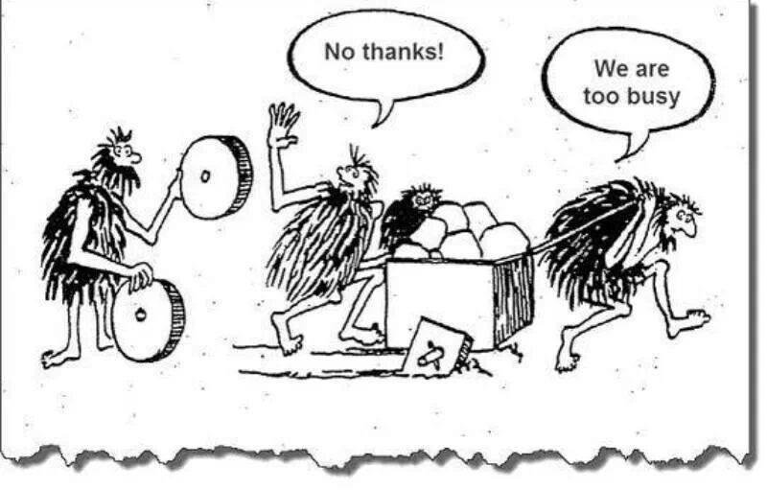
Sammanfattande reflektioner
Viss tro på att det är stödsystemet som gör skillnaden
Om främjandesystemet ska göra skillnad handlar det om att bättre möta företagen utifrån företagens specifika kontext.
Främjandesystemet måste ta lead i att brygga forskning och näringsliv
Regioner med svag livsmedelsorientering har större behov av ett innovationssystem där det finns en nationell samordning
Främjandesystemet måste aktivt arbeta med att förändra mindset

Slide 13
Framtiden kommer av sig självt - framstegen måste vi ordna själva…

